Slide 1
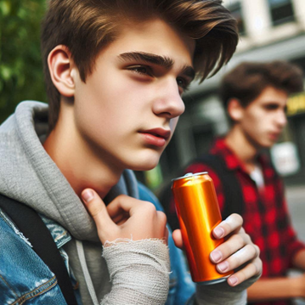
ВСЯ ПРАВДА ПРО ЕНЕРГЕТИКИ
Соціально-психологічна служба
ДПТНЗ «РЦПОРГКГТД»

Slide 2
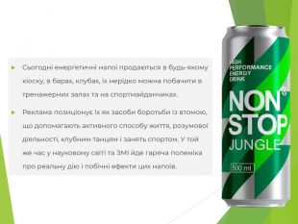
Сьогодні енергетичні напої продаються в будь-якому кіоску, в барах, клубах, їх нерідко можна побачити в тренажерних залах та на спортивних майданчиках. Реклама позиціонує їх, як засоби боротьби з втомою, що допомагають вести активний спосіб життя, розумову діяльність, клубні танці і заняття спортом. У той же час у науковому світі та ЗМІ йде гаряча полеміка про реальну дію і побічні ефекти цих напоїв.

Slide 3
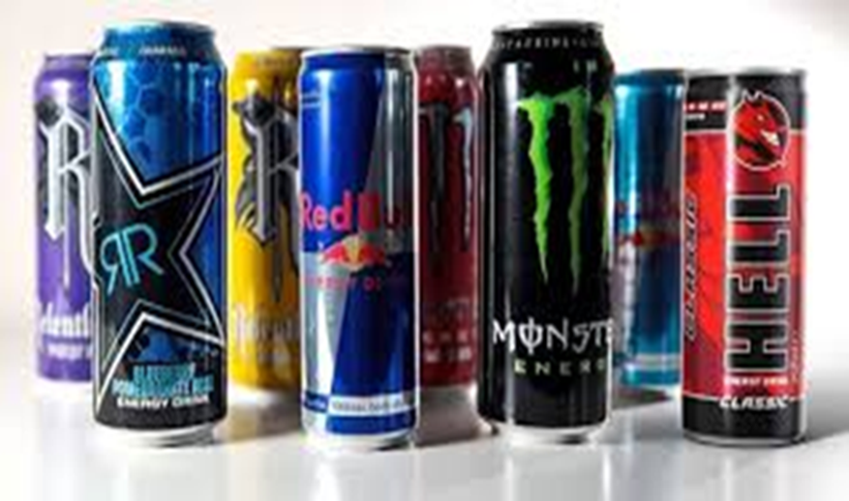
Енергетичні напої можна побачити в руках молодих людей і навіть підлітків. Але це не означає, що ці напої є безпечними. Всупереч своїй назві, вони не «вливають» в організм нову енергію. У них невелика калорійність і відносно низький вміст цукру. Своєю дією ці продукти зобов'язані компонентам, які змушують організм витрачати внутрішні енергетичні ресурси в прискореному темпі. У результаті, випивши 1-2 банки енергетика, людина відчуває, як зникає відчуття втоми і з'являється жага активності.
Однак цей ефект триває недовго - від 3 до 5 годин. Потім, як правило, відчувається ще більший занепад сил і фізичне виснаження. Це пояснюється тим, що організм вичерпав свої ресурси, і потребує відпочинку для відновлення

Slide 4
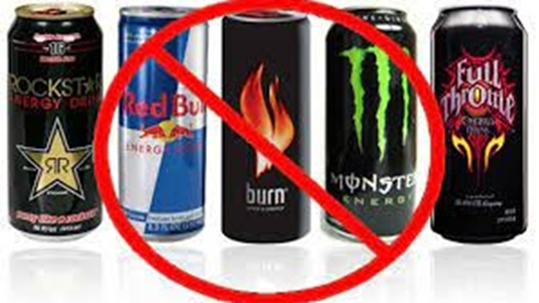
Енергетик — це безалкогольний напій, до складу якого входить кофеїн, амінокислоти, що стимулюють харчові добавки, деякі трави й вітаміни. Маркетинг енергетичних напоїв деяких компаній настільки ефективний, що їх продажі постійно зростають і люди починають вірити в неіснуючі корисні властивості енергетиків.
Кофеїн вважається найголовнішим інгредієнтом таких напоїв. У півлітровій баночці енергетика міститься від 60 до 400 мг кофеїну, що дорівнює такій самій його кількості в 4 чашках кави. Тільки ось 4 чашки кави залпом і за один раз мало хто п'є, а енергетик багато. Якщо випити не одну пляшку популярного напою, а кілька, то велика ймовірність передозування кофеїном.

Slide 5
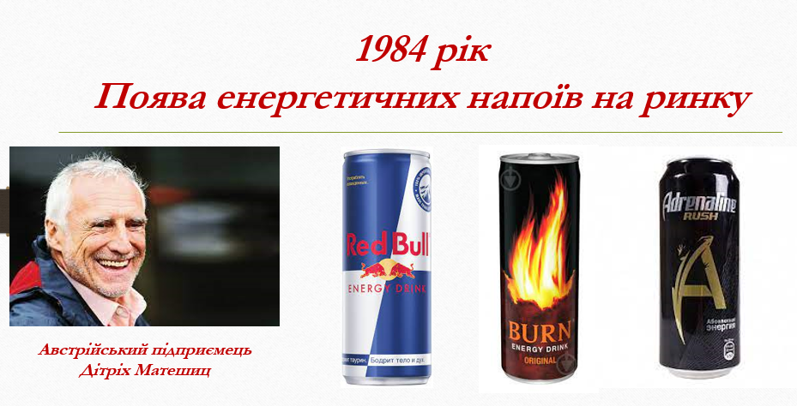
Історія виникнення
Перші напої, що мали стимулюючий ефект, з’явилися ще в Японії у 1960-х роках. Один із перших — Lipovitan D, створений компанією Taisho. Він містив таурин і вітаміни групи B, і був орієнтований на працівників, які потребували додаткової енергії.
Але справжній прорив стався у 1987 році, коли австрієць Дітріх Матешиц адаптував тайський енергетик Krating Daeng для європейського ринку — так народився Red Bull. Напій швидко здобув популярність завдяки агресивному маркетингу, зокрема в екстремальних видах спорту та молодіжній культурі. З того часу енергетики стали глобальним явищем.

Slide 6
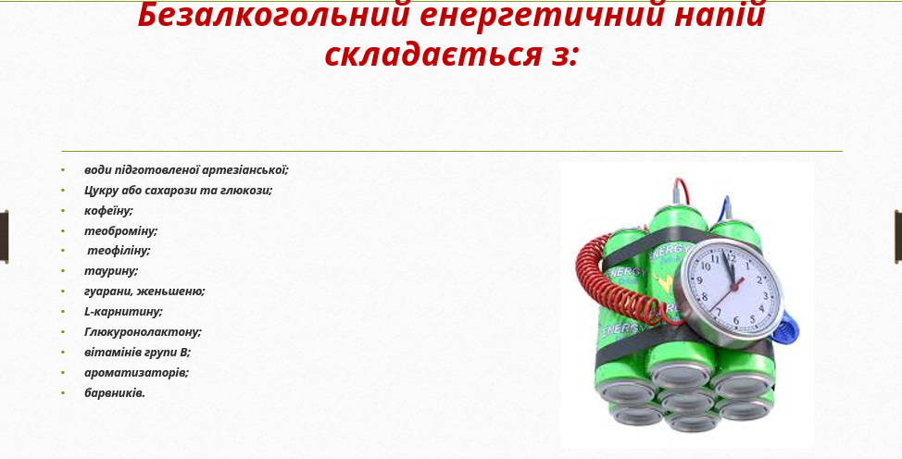

Slide 7
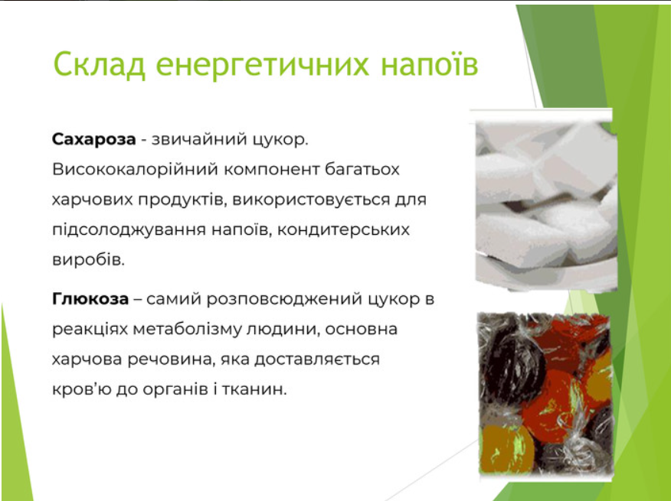
Складові енергетиків:

Slide 8
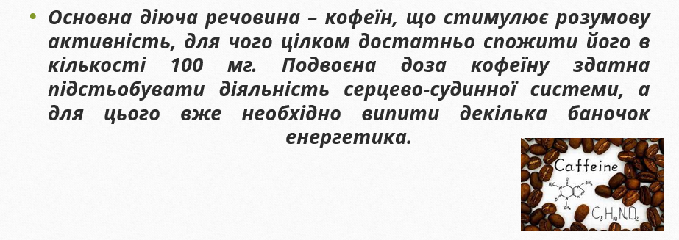
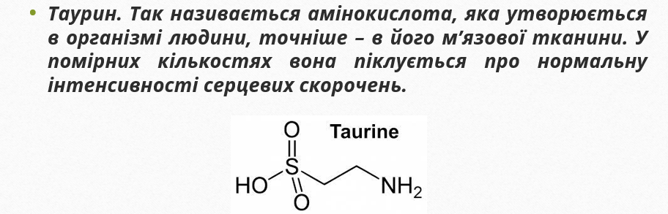
Кофеїн
Таурин

Slide 9
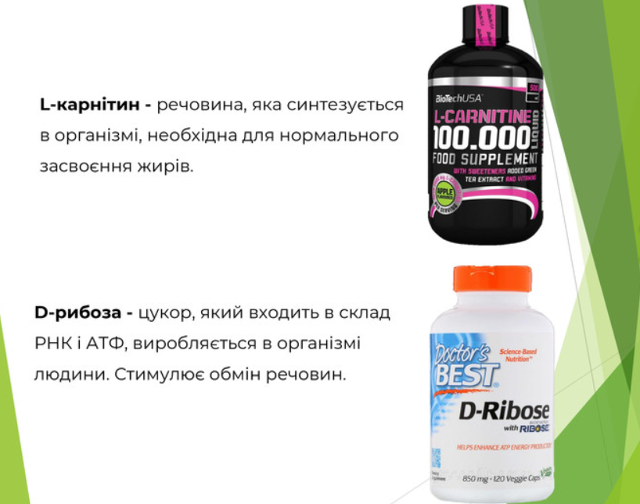
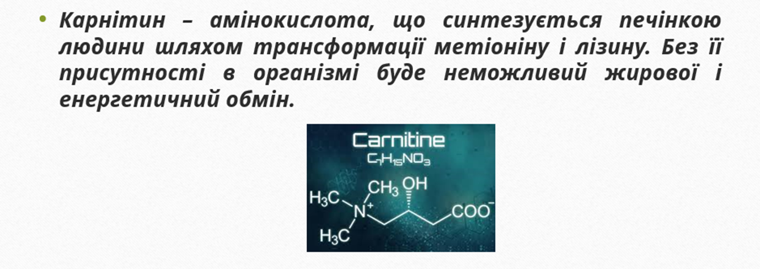

Slide 10
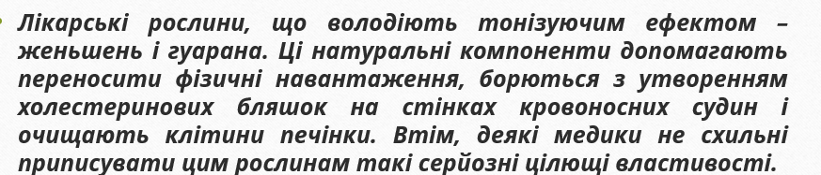
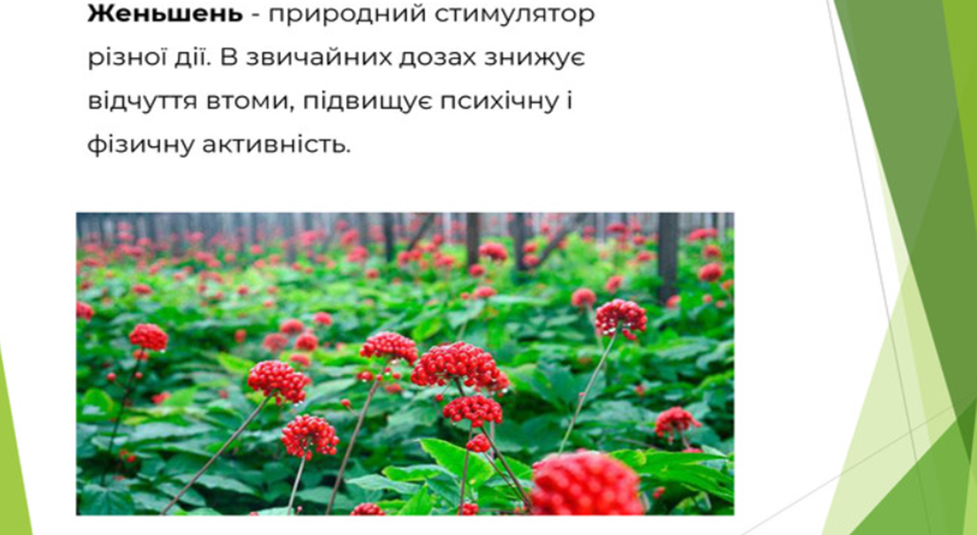
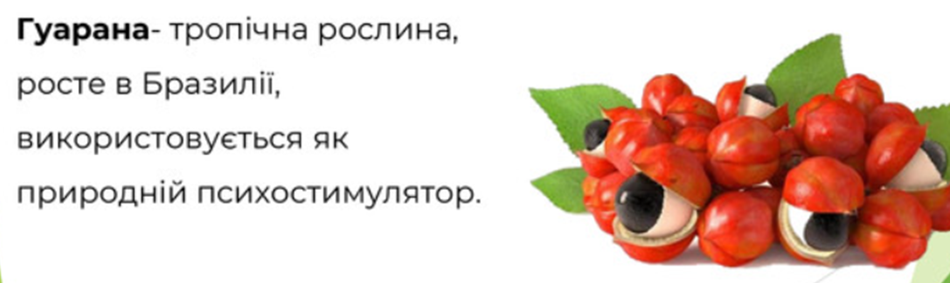

Slide 11
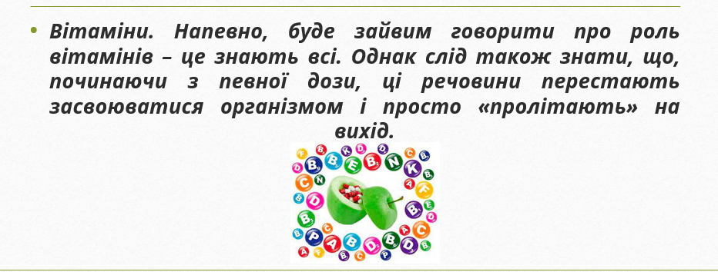
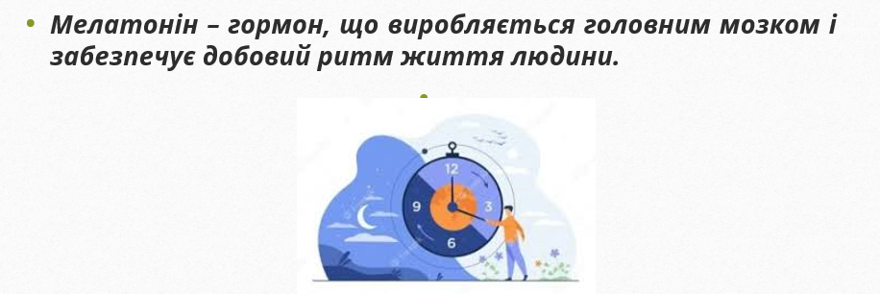

Slide 12
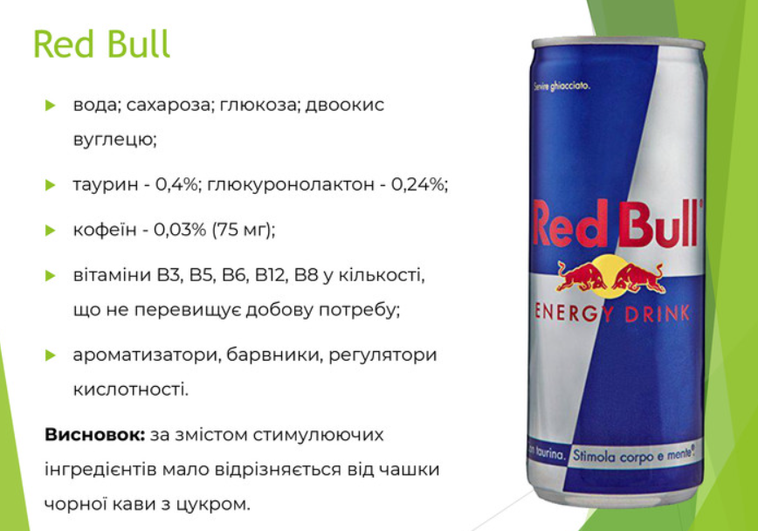
Склад деяких енергетиків

Slide 13
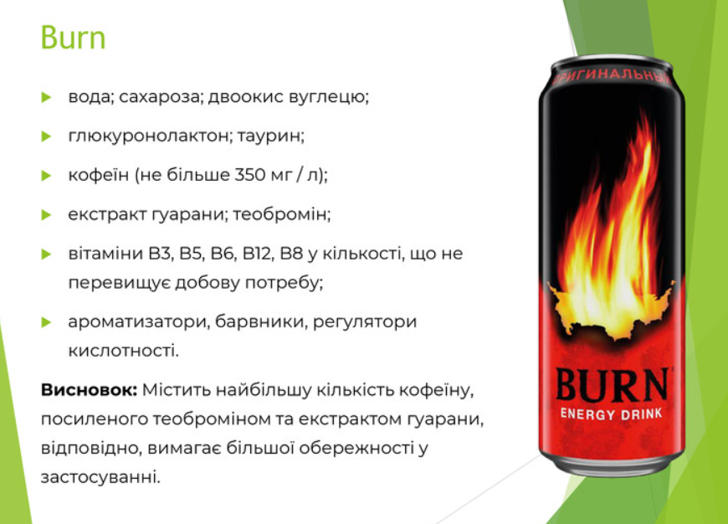

Slide 14
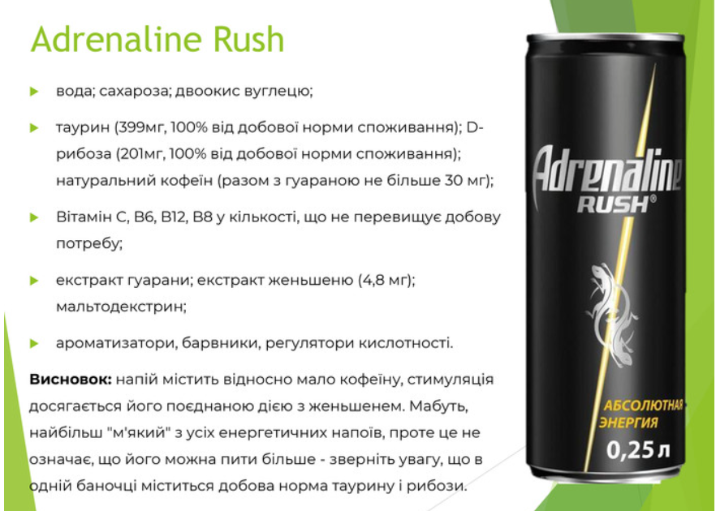

Slide 15
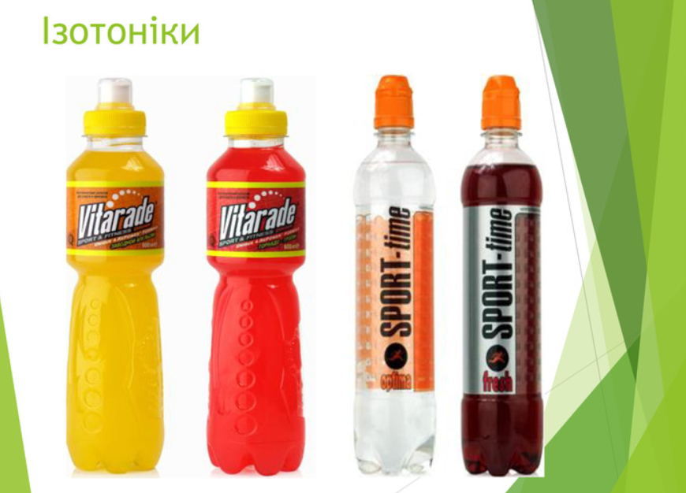
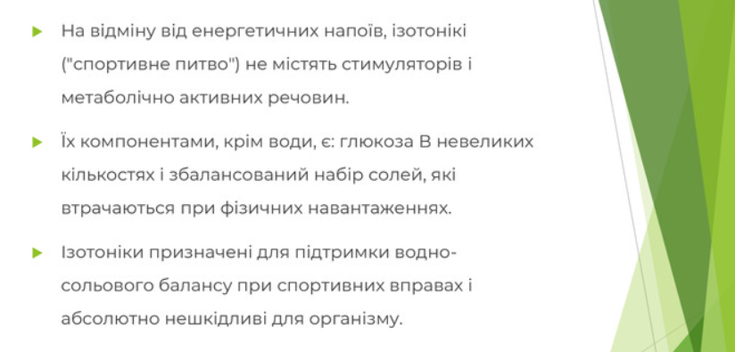

Slide 16
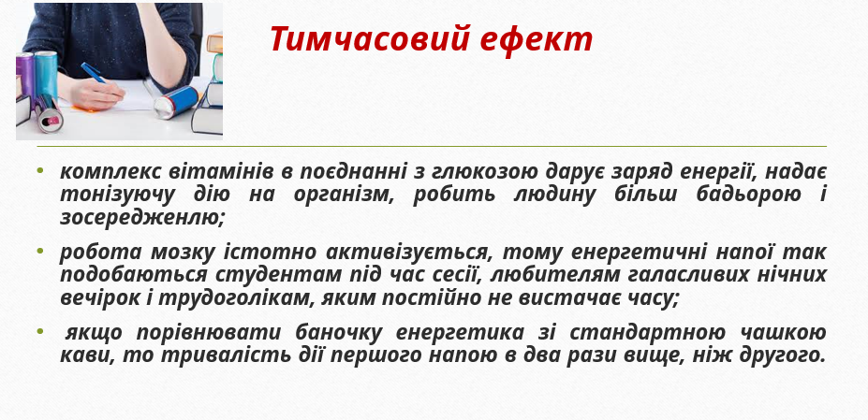

Slide 17
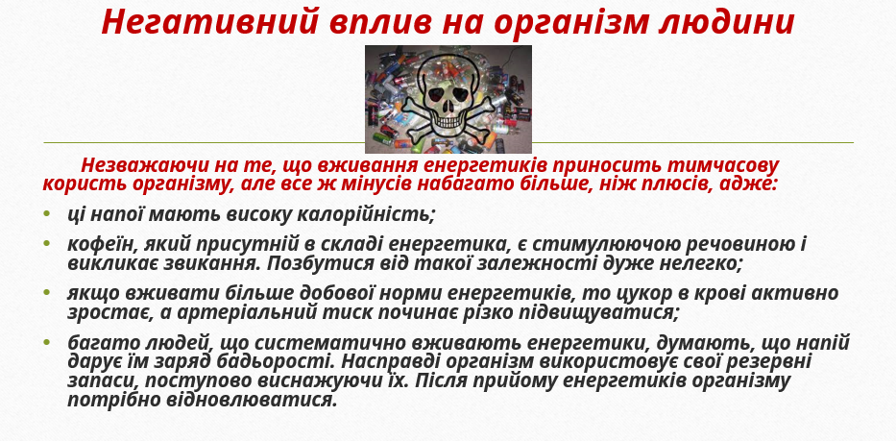

Slide 18
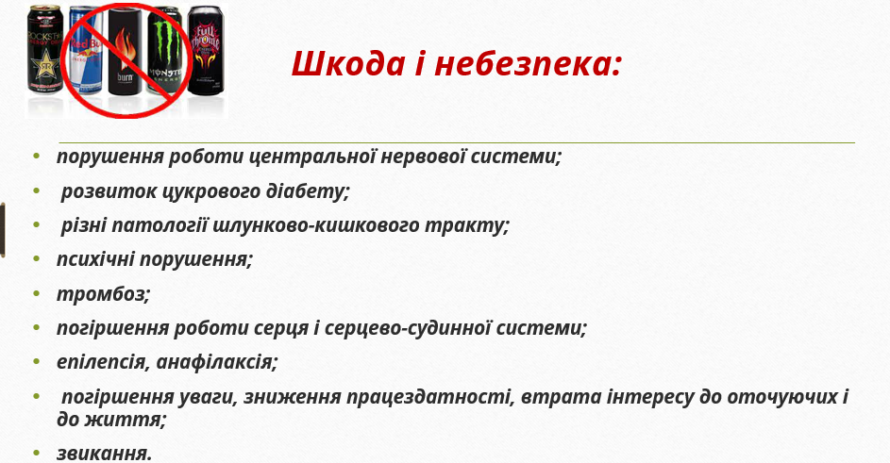
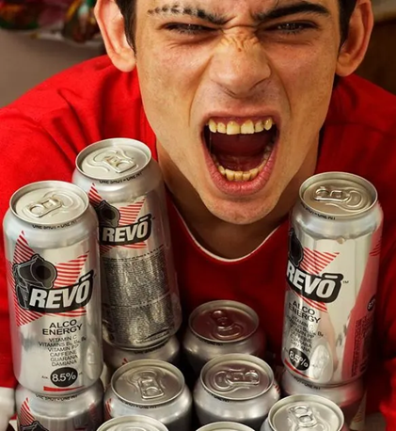

Slide 19
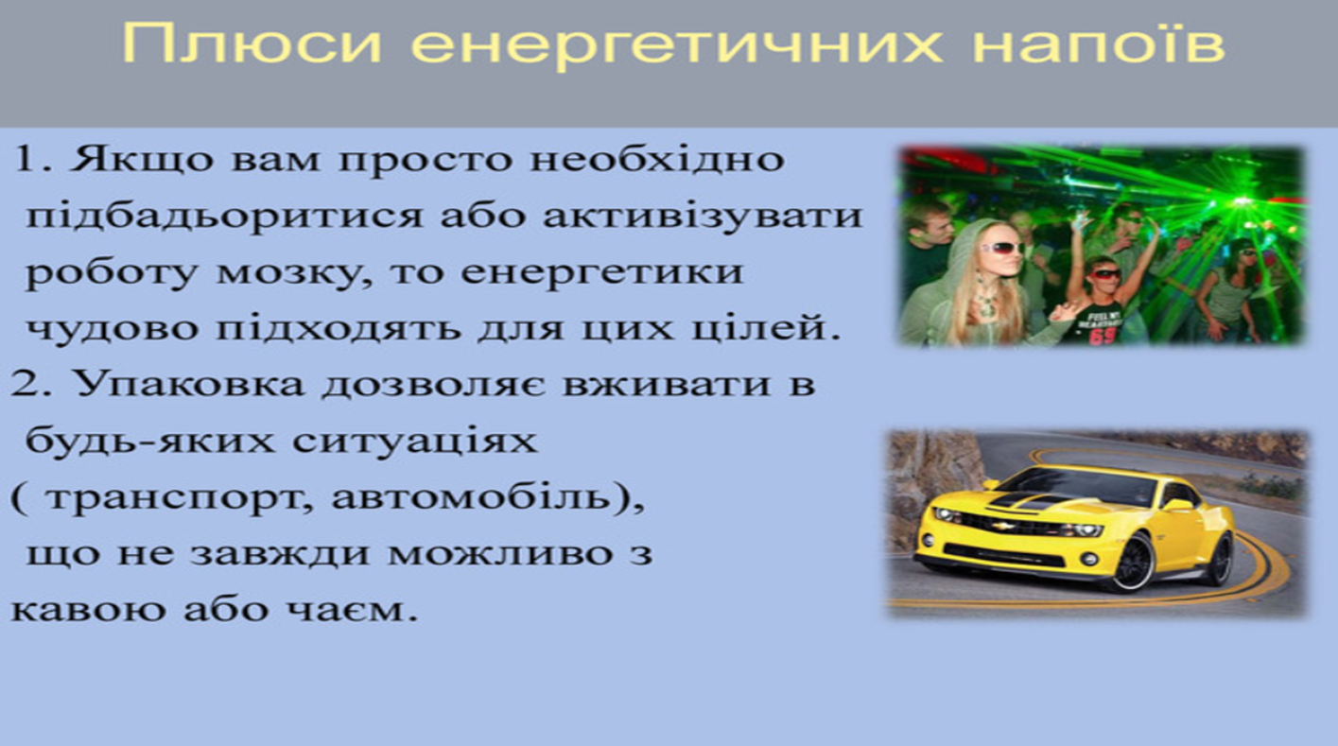
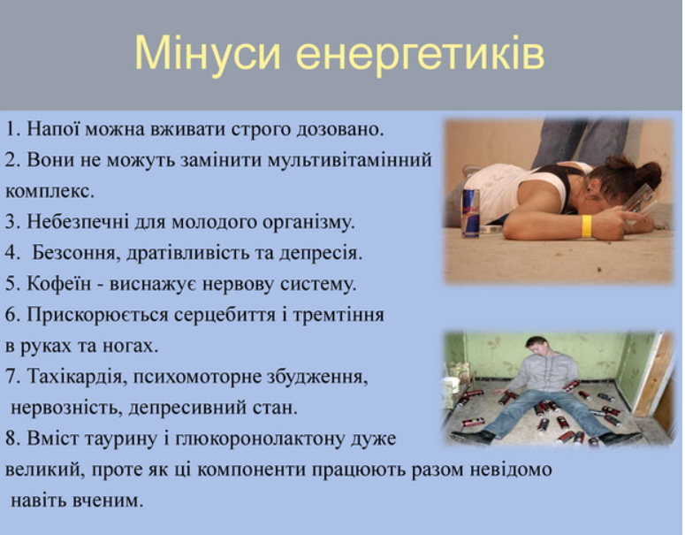

Slide 20
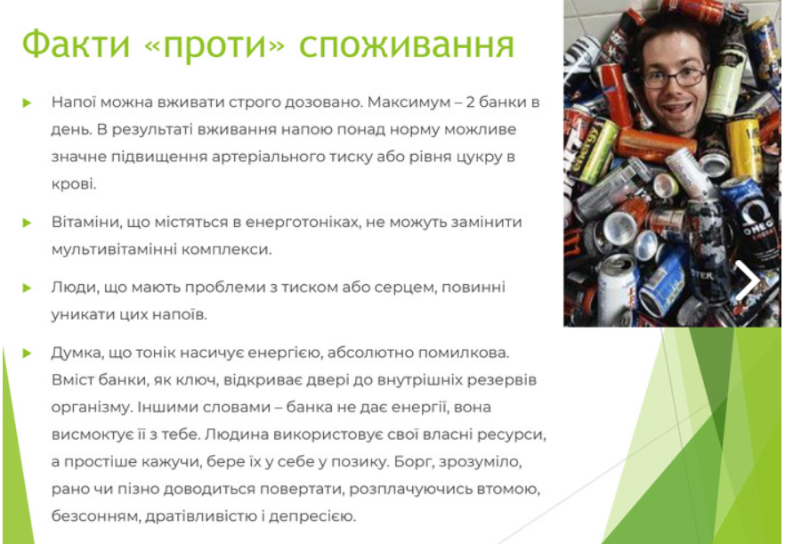
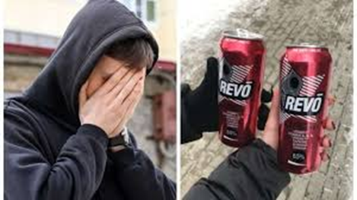

Slide 21
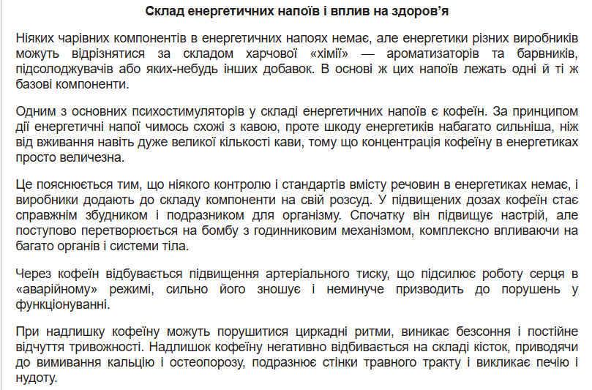

Slide 22
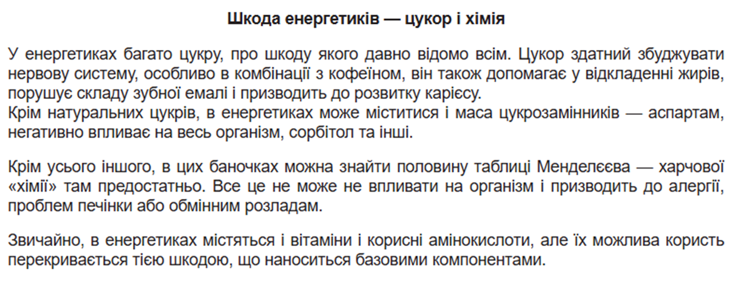
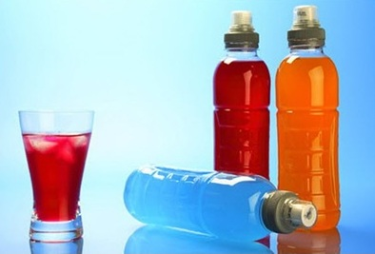

Slide 23
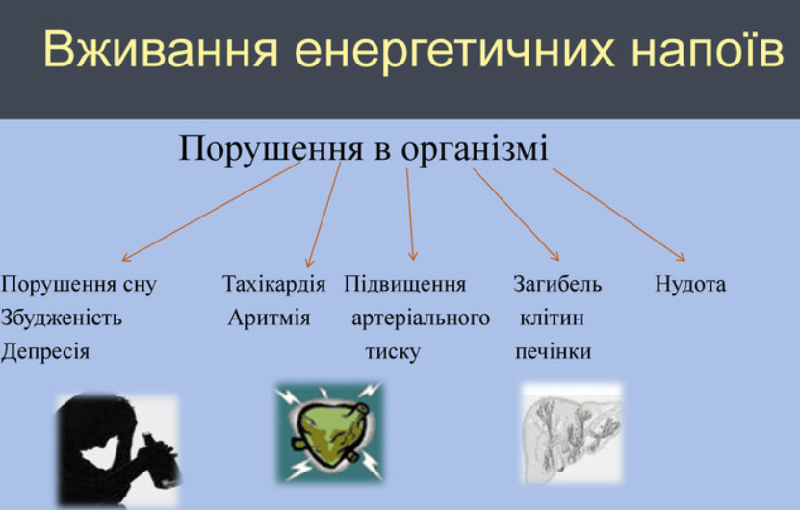
До чого призводить систематичне

Slide 24
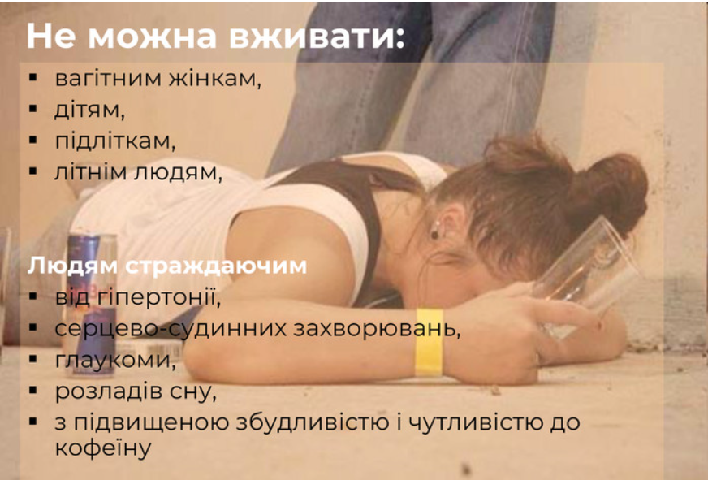
Для кого енергетики
особливо небезпечні?

Slide 25
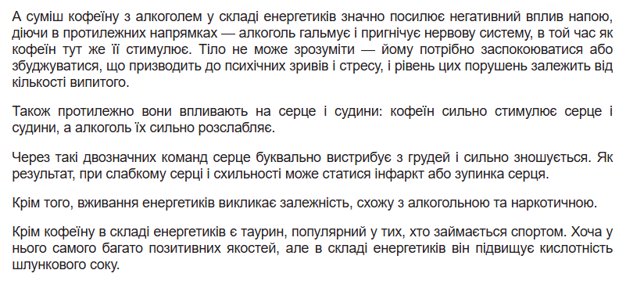
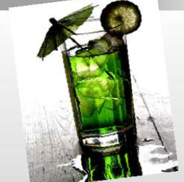
Кофеїн + алкоголь

Slide 26
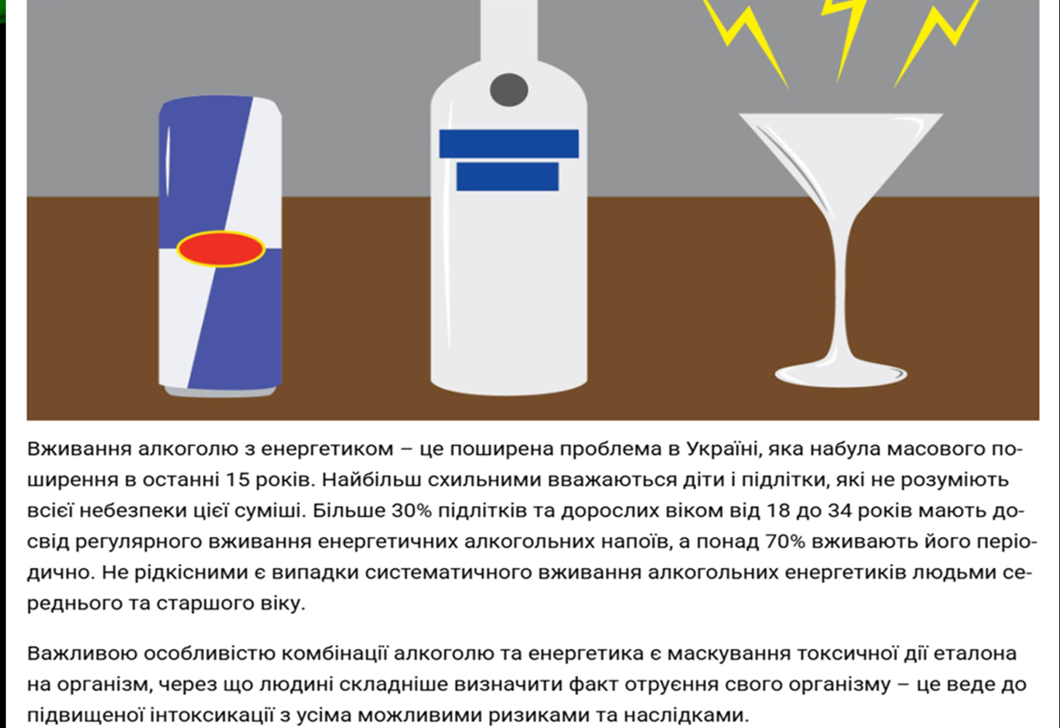
+
=

Slide 27
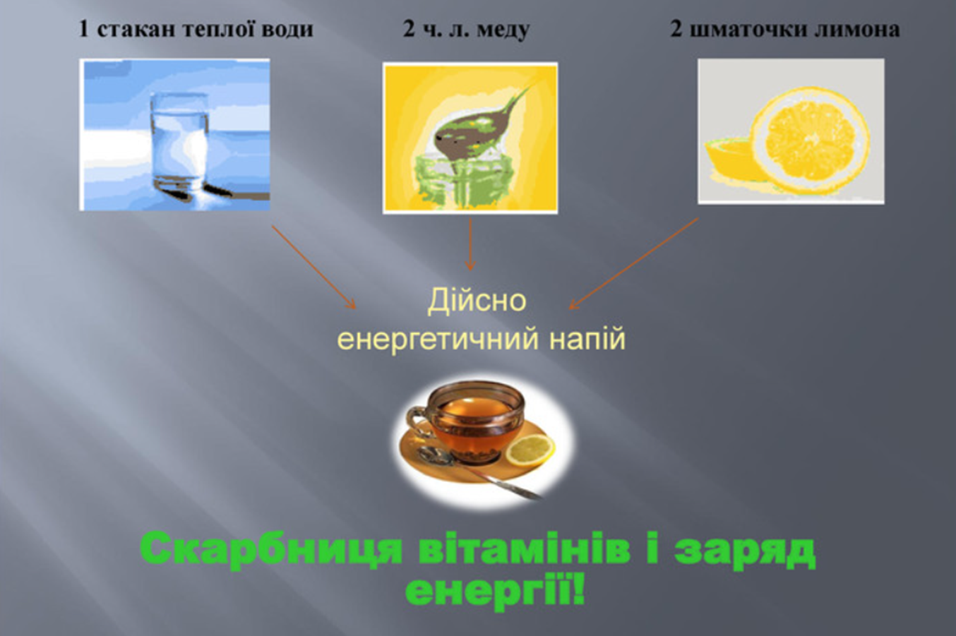
Порада! Не змішуйте алкоголь з енергетичними напоями. Якщо ви відчуваєте втому, розбитість, пригніченість, не поспішайте пити енергетики й алкоголь, краще подумайте про здоровий спосіб життя, наприклад, про достатню кількість сну, правильне харчування, заняття спортом. Спробуйте дотримуватися здорового способу життя й вам більше не захочеться пити найнебезпечніші напої у світі.
Зробіть краще корисний енергетичний напій:

Slide 28
Чи можливе отруєння?
ТАК! Можливий навіть смертельний результат
Будь-які міркування на тему шкоди чи користі енергетичних напоїв закінчуються на фактах, які не в теорії, а на практиці довели, що їх прийом призводить і до смерті.
Сумну статистику очолюють енергетики 5-Hour Energy і Monster. Основна причина смерті – задуха і зупинка серця.
Смерть від енергетиків може наступити в результаті одночасного вживання їх з алкогольними напоями або наркотиками. Отруїтися енергетиком можна і при змішуванні його з кавою, міцним чаєм або мате.
Небажані наслідки, аж до смертельних випадків були зафіксовані при прийомі енергетичних напоїв напередодні, під час або після спортивних тренувань.
Несумлінність виробників енергетиків також може викликати смерть через ненавмисне передозування хімічних речовин.
Передозування (можна випити більше 2 баночок енергетика і отримати дозу хімічних речовин, яка в рази перевищує безпечну концентрацію)

Slide 29
Випадки з життя…
За час роботи в нашому Центрі соціально-психологічна служба також стикалася з наслідками вживання підлітками енергетиків:
1. Одного разу учениця, йдучи по дорозі з другого корпусу училища до будівлі спортзалу, купила 2 різні енергетичні напої та випила їх. На початку уроку фізкультури їй раптово стало дуже зле, вона почала втрачати свідомість. Дівчинці викликали швидку та подзвонили матері. Так учениця опинилася в реанімації через анафілактичний шок. Лікарі сказали, що вона лише дивом залишилася жива, оскільки в неї виникла сильна алергія на якусь речовину в енергетику, могла статися задуха через спазм та набряк тканин гортані.
(Анафілактичний шок - це серйозна алергічна реакція, що розвивається дуже швидко і може призвести до смерті, якщо не надати своєчасну допомогу. Основними симптомами є утруднене дихання, зниження артеріального тиску, шкірні реакції (висип, почервоніння, свербіж), шлунково-кишкові симптоми (нудота, блювота, біль у животі), а також відчуття тривоги або паніки)
2. Інша учениця також після вжитих енергетиків стала почуватися погано - її нудило, вона кричала, вела себе на вулиці неадекватно. Оточуючи люди викликали поліцію та швидку. Дівчину доставили до реанімації, їй промивали шлунок й ставили крапельниці через отруєння організму хімічними речовинами, які містилися в енергетику.
3. Наш учень мешкав у гуртожитку та на постійній основі вживав REVO. Згодом хлопець придбав стійку залежність від напою. В нього ніколи не було грошей на одяг, взуття, нормальну їжу. Але коли отримував стипендію, витрачав її саме на цей енергетик. З року в рік у хлопця спостерігалися- брак енергії, лінь, апатія, загальмованість, погіршення пам'яті та уваги. Поступово відбувалася деградація –учень не хотів вчитися, виглядав неохайно, в нього не було ніяких подальших планів на подальше навчання чи працевлаштування, в нього спостерігалася суцільна апатія.

Slide 30
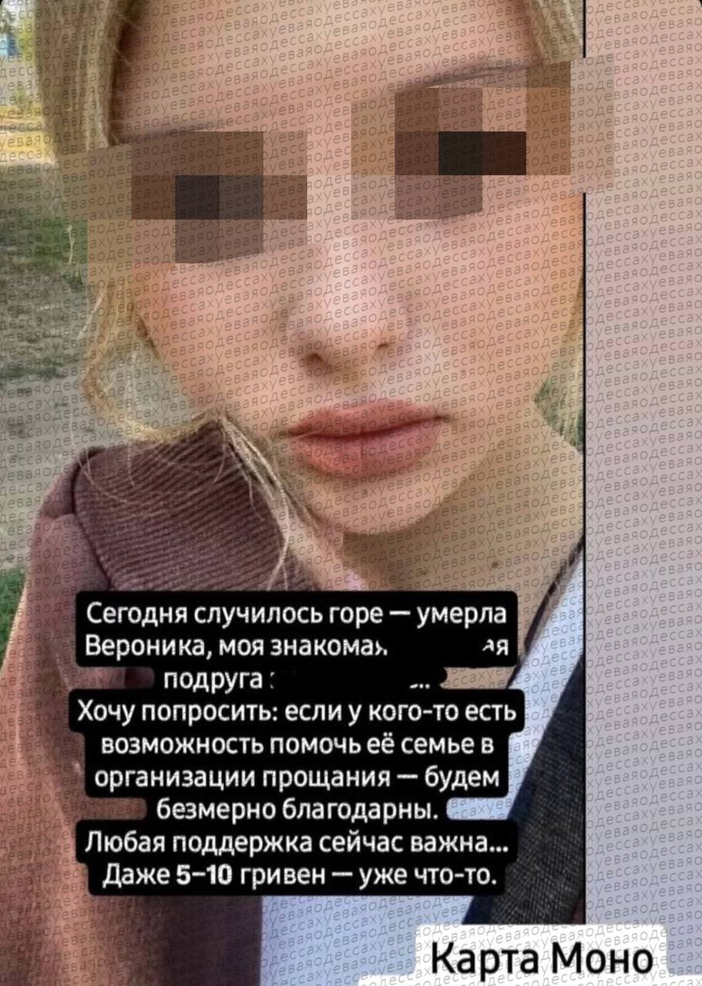
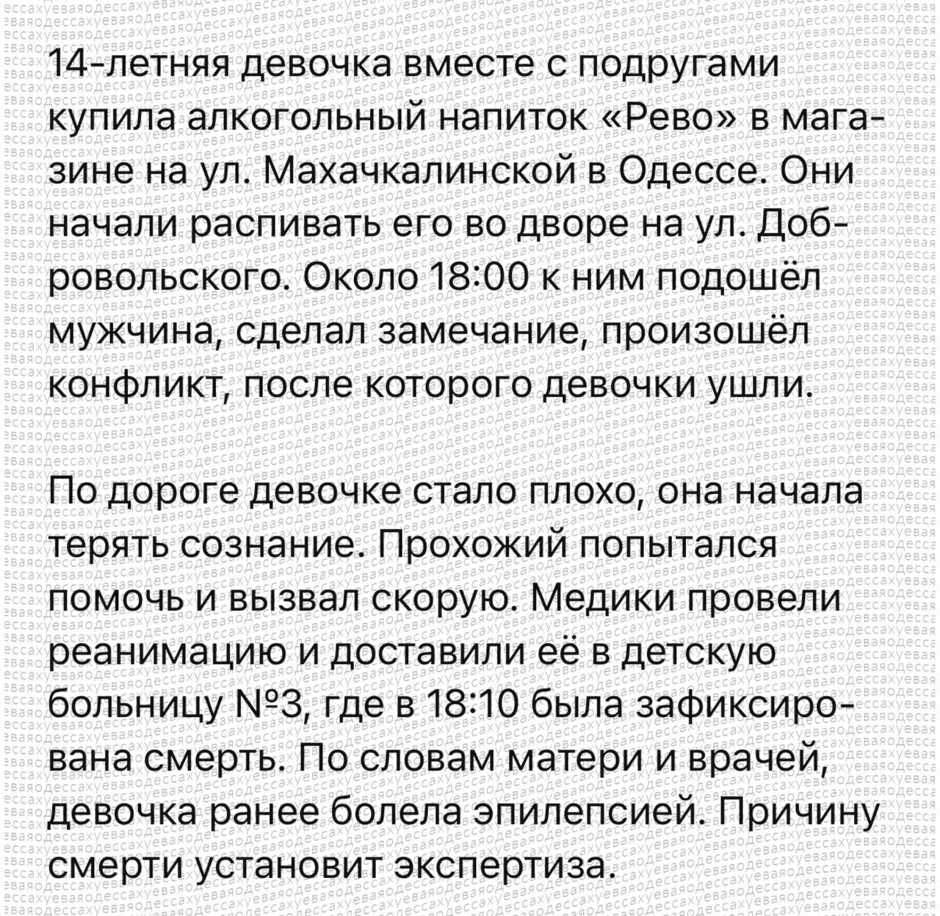
Все частіше ми бачимо
в новинах такі повідомлення:
🤯 В Одесі 14-річна дівчина померла після випитої банки енергетика REVO.
Про це пишуть місцеві ЗМІ. Лікарі наголошують, що ці напої можуть порушувати роботу серця та нервової системи, викликати втрату свідомості, блювоту та галюцинації. Вже були летальні випадки.

Slide 31
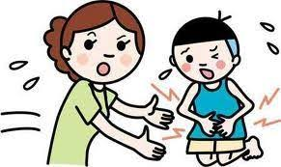
Симптоми отруєння енергетиком
- прискорене серцебиття;
- підвищений артеріальний тиск;
- безсоння;
- нервовість;
- почервоніння обличчя;
- розлад шлунку;
- тремор, тремтіння в руках;
- порушення координації;
- підвищення температури тіла;
- сплутаність свідомості та навіть її втрата.
При частому вживанні і енергетиків розхитується нервова система, з'являється розлад шлунково-кишкового тракту. За частого передозування у людини може виникнути розлад психіки. У рідкісних випадках у разі сильного передозування енергетиками навіть булло зафіксовано випадки смерті від зупинки серця.

Slide 32
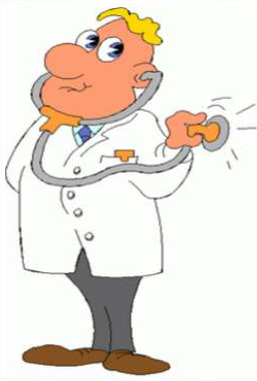
Перша допомога при отруєнні енергетиками
  Якщо після вживання енергетичного напою людині стало погано, їй потрібно надати першу допомогу:
1. Очистити шлунок від залишків напою, викликавши блювоту.
2. Забезпечити доступ свіжого повітря.
3. Прийом сорбентів і чимала кількість випитої води допоможуть організму швидше очиститися.
4. Якщо людині стало дуже погано (у неї прискорене серцебиття, червоне обличчя, підвищений тиск або вона втратила свідомість) - не зволікайте і викликайте швидку допомогу.

Slide 33
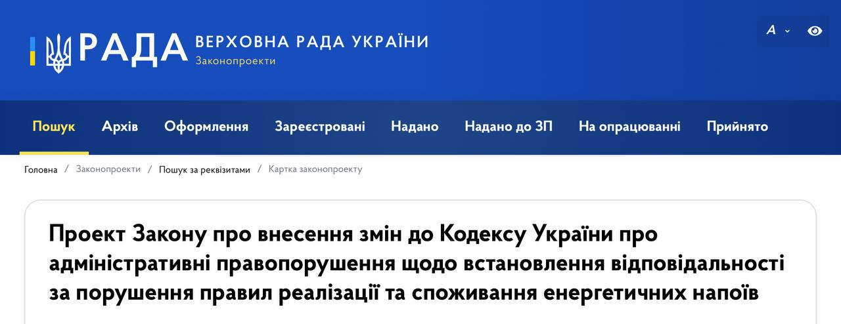
Уряд України вирішив взяти під контроль
вживання молоддю небезпечного напою
У Верховній раді України зареєстровано проект Закону про встановлення відповідальності за порушення правил реалізації т а споживання енергетичних напоїв. Штрафуватимуть підлітків, які п’ють енергетики: (https://itd.rada.gov.ua/billInfo/Bills/Card/55869)
«Споживання енергетиків особами, які не досягли 18-річного віку, тягне за собою попередження або накладення штрафу від 340 до 510 грн». Сплачувати штрафи будуть підлітки, які досягли 16-річного віку
Продаж енергетичних напоїв або енергетичних напоїв з високим вмістом
стимулюючих засобів особам, які не досягли 18-річного віку, –
тягне за собою накладення штрафу від ста до ста п’ятдесяти
неоподатковуваних мінімумів доходів громадян з конфіскацією предметів
торгівлі.

Slide 34
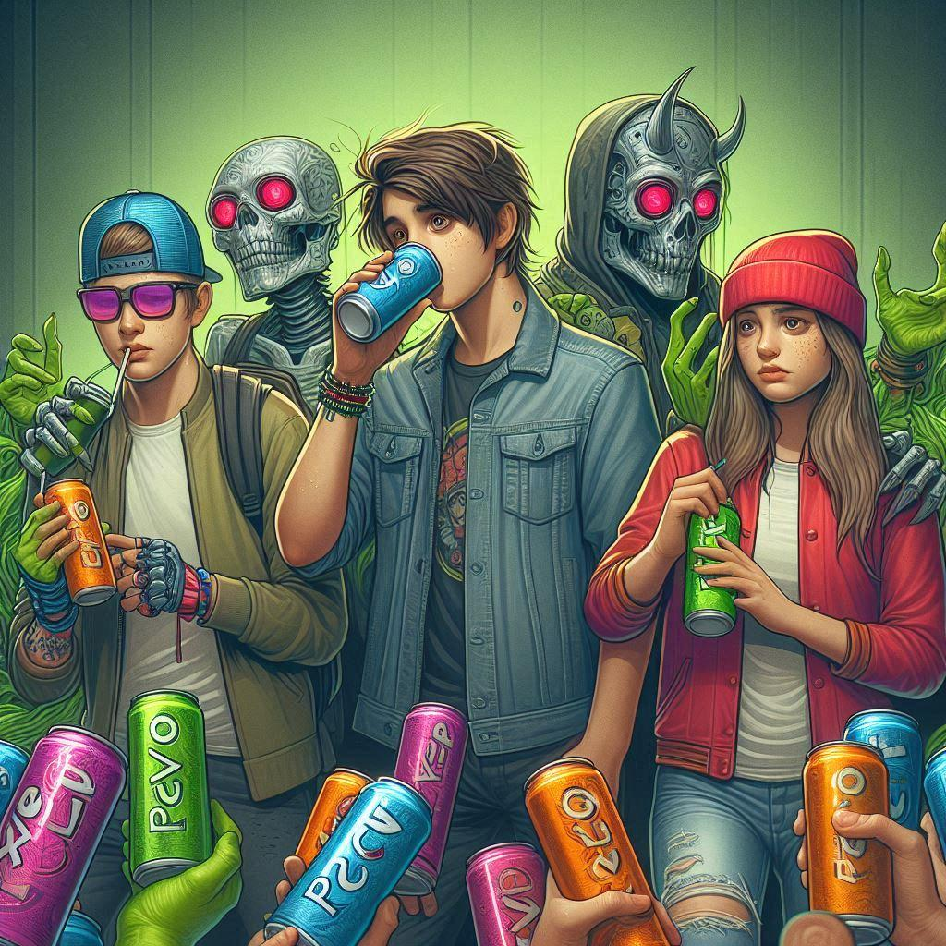
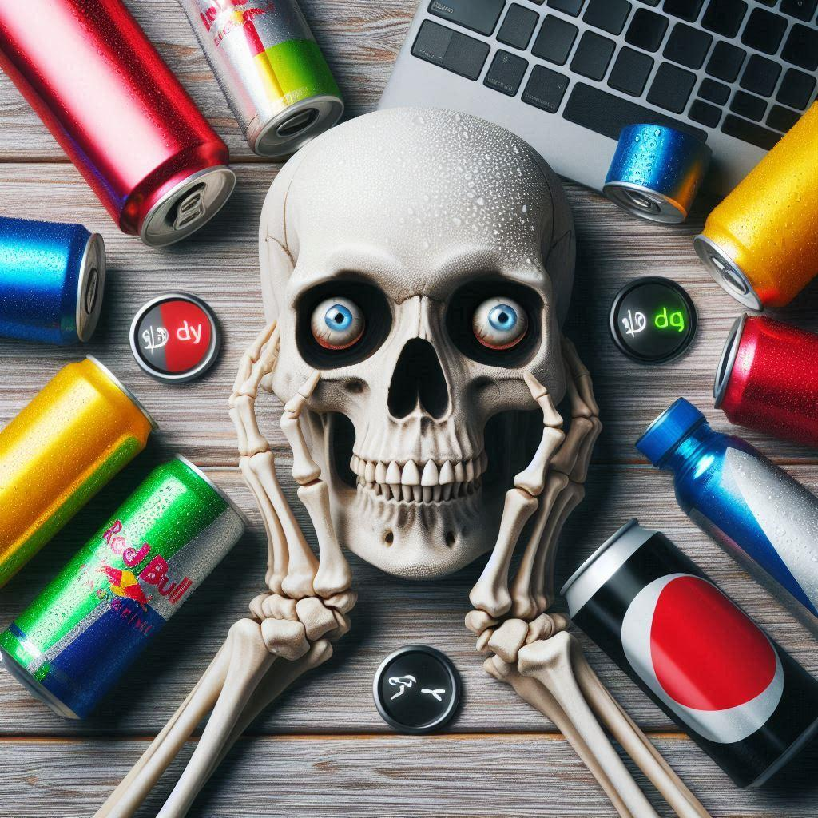
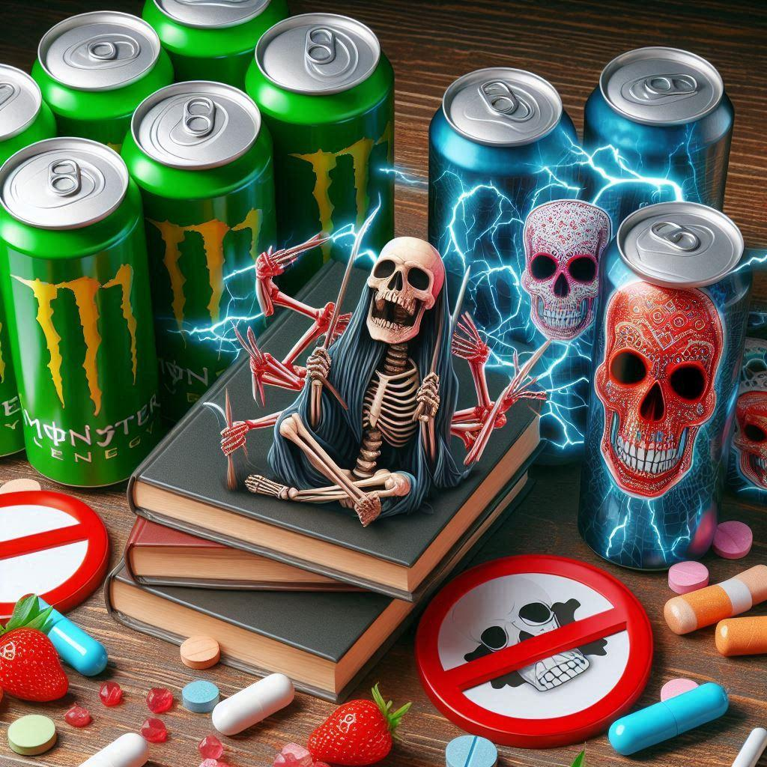
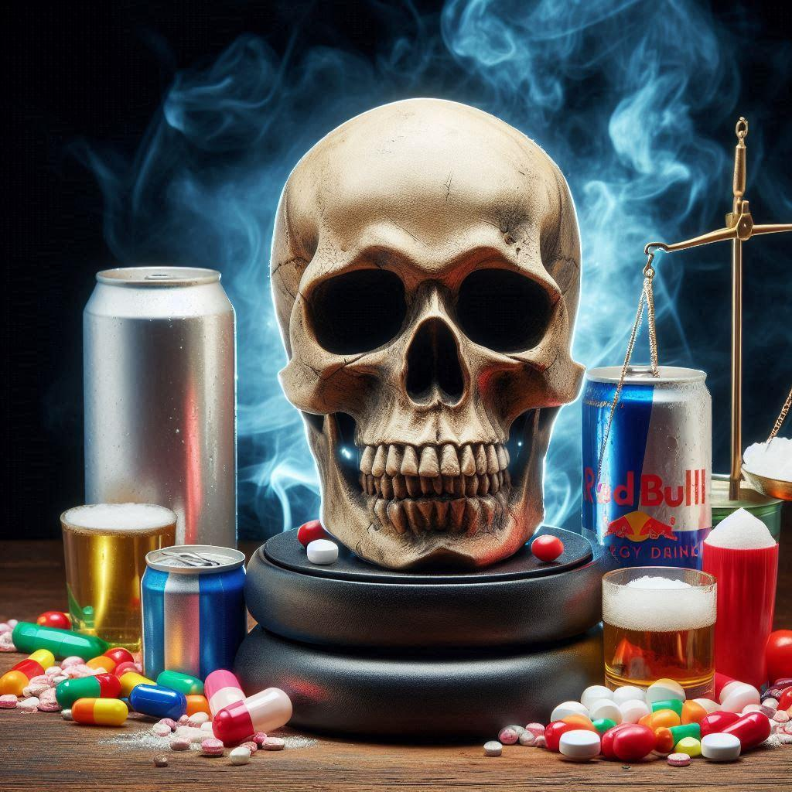
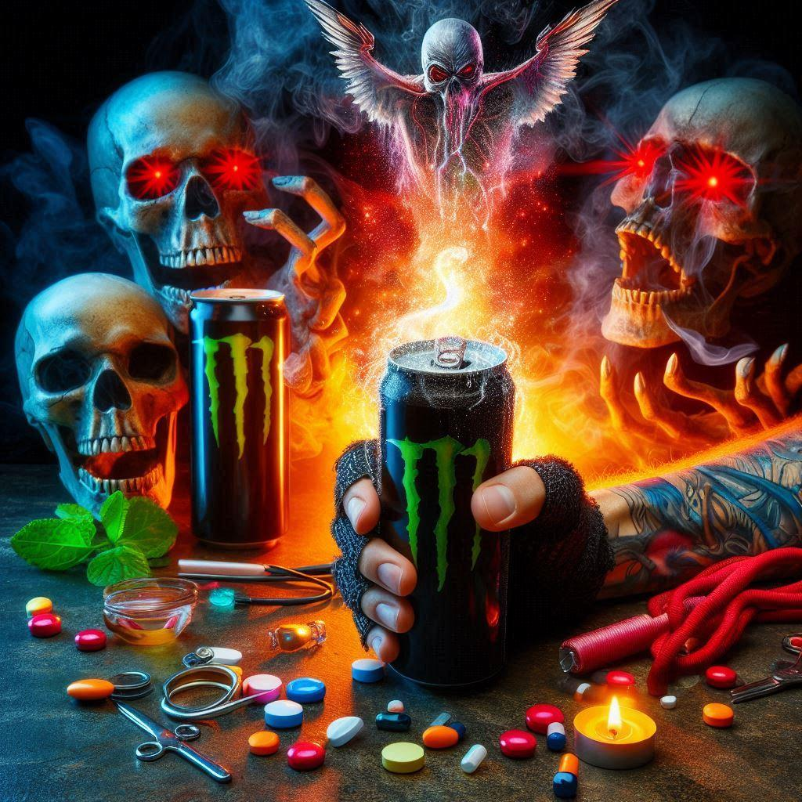
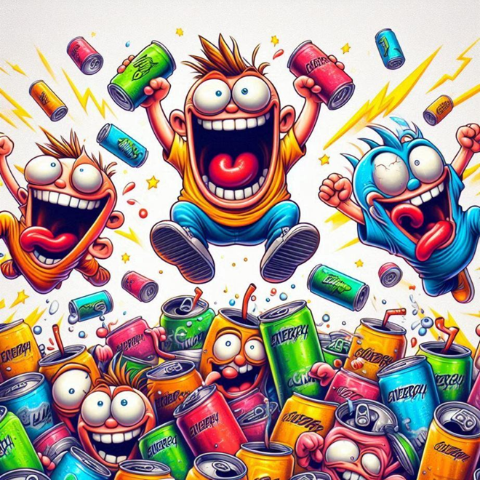
Вживання енергетиків
очима штучного інтелекту

Slide 35

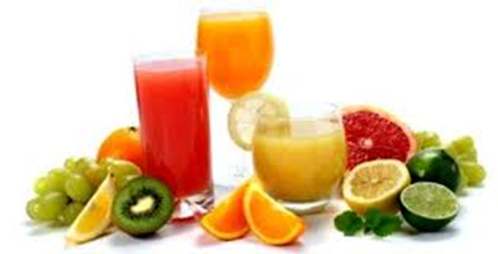
Дбайте про своє здоров’я
Робіть правильний вибір на користь своєму організму

